Slide 1


Nói và nghe

Slide 2


Khởi động

Slide 3

Bà cháu
Bà cháu

Slide 4
YÊU CẦU CẦN ĐẠT
- Nhận biết được các sự việc trong câu chuyện
“Bà cháu”.
- Kể lại được 1 - 2 đoạn câu chuyện dựa vào tranh

Slide 5
01 - Đoán nội dung tranh
Bà cháu
Quan sát 4 bức tranh sau,
dựa vào câu hỏi gợi ý để
đoán nội dung từng bức tranh.

Slide 6
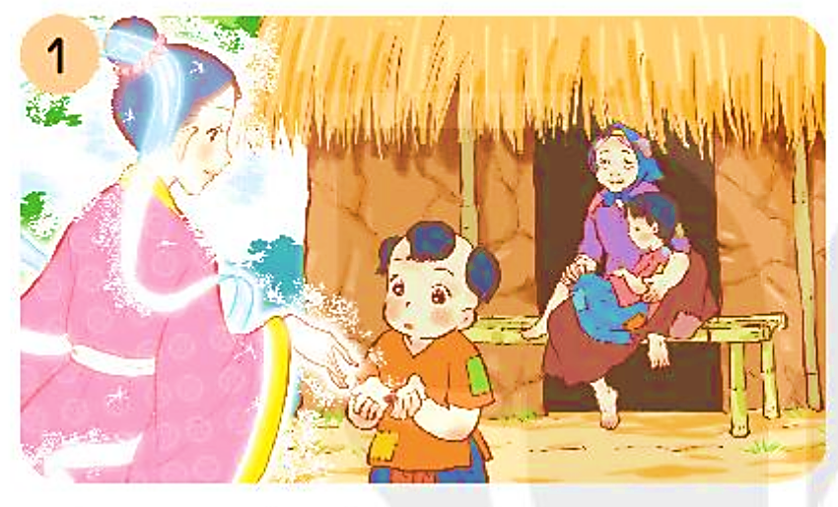
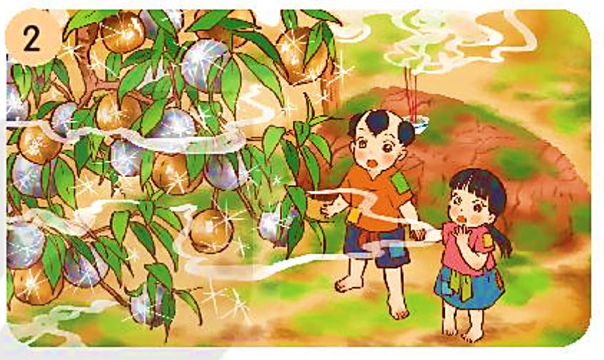
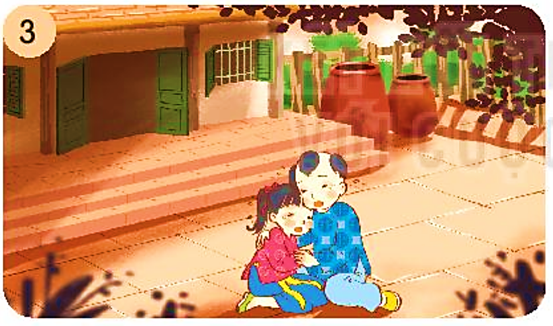
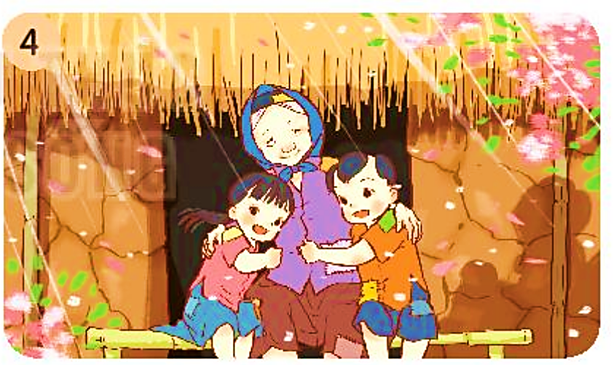

Slide 7
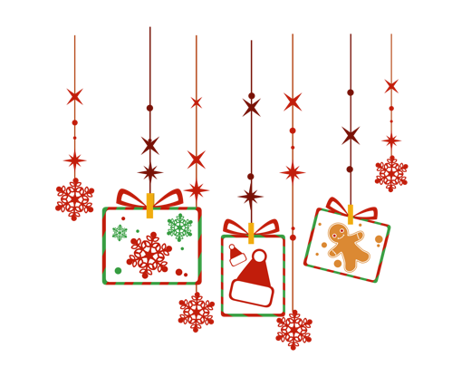
Tranh 1:
Cô tiên cho hai anh em một hạt đào và dặn: “Khi bà mất, gieo hạt đào này bên mộ, các cháu sẽ được giàu sang, sung sướng.”
Cô tiên cho hai anh em cái gì?

Slide 8
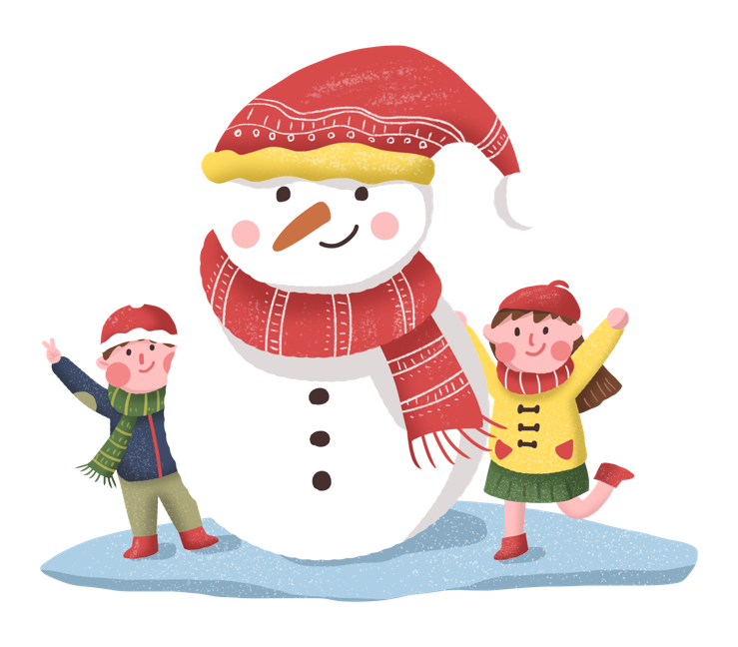
Hai anh em gieo hạt đào bên cạnh mộ bà. Hạt đào vừa gieo xuống đã nảy mầm, đơm hoa, cho ra bao nhiêu trái vàng trái bạc.
Khi bà mất, hai anh em đã làm gì?

Slide 9
Vắng bà, hai anh em ngày càng buồn bã.
Vắng bà, hai anh em cảm thấy thế nào?

Slide 10

Câu chuyện kết thúc thế nào?
Cô tiên hóa phép cho bà sống lại. Ba bà cháu lại sống với nhau hạnh phúc bên ngôi nhà xưa.

Slide 11
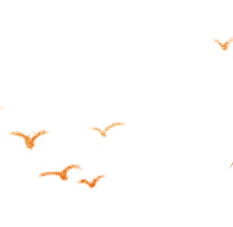
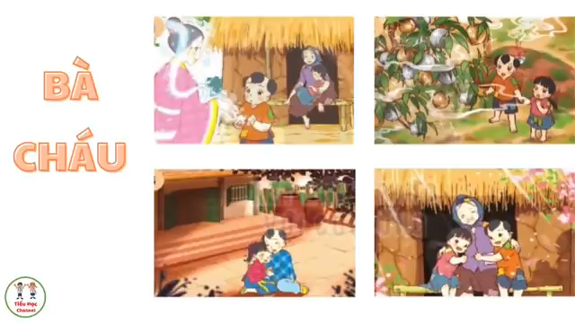
02 – Nghe kể chuyện

Slide 12



03 – kể lại từng đoạn câu chuyện
Ngày xưa, ở làng kia, có hai em bé ở với bà. Ba bà cháu rau cháo nuôi nhau, tuy vất vả nhưng cảnh nhà lúc nào cũng đầm ấm.
Một hôm, có cô tiên đi ngang qua cho một hạt đào và dặn: “Khi bà mất, gieo hạt đào này bên mộ, các cháu sẽ giàu sang, sung sướng”.

Slide 13
Bà mất. Hai anh em đem hạt đào gieo bên mộ bà. Hạt đào vừa gieo xuống đã nảy mầm, ra lá, đơm hoa, kết bao nhiêu trái vàng, trái bạc.

Slide 14
Nhưng vàng bạc, châu báu không thay được tình thương ấm áp của bà. Nhớ bà, anh em càng ngày càng buồn bã.

Slide 15
Cô tiên lại hiện lên. Hai anh em òa khóc xin cô hóa phép cho bà sống lại. Cô tiên nói: “Nếu bà sống lại thì ba bà cháu sẽ cực khổ như xưa, các cháu có chịu không?”. Hai anh em cùng nói: “Chúng cháu chỉ cần bà sống lại.”.
Cô tiên phất chiếc quạt màu nhiệm. Nhà cửa, ruộng vườn phút chốc biến mất. Bà hiện ra móm mém, hiền từ, dang tay ôm hai đứa cháu hiếu thảo vào lòng.

Slide 16
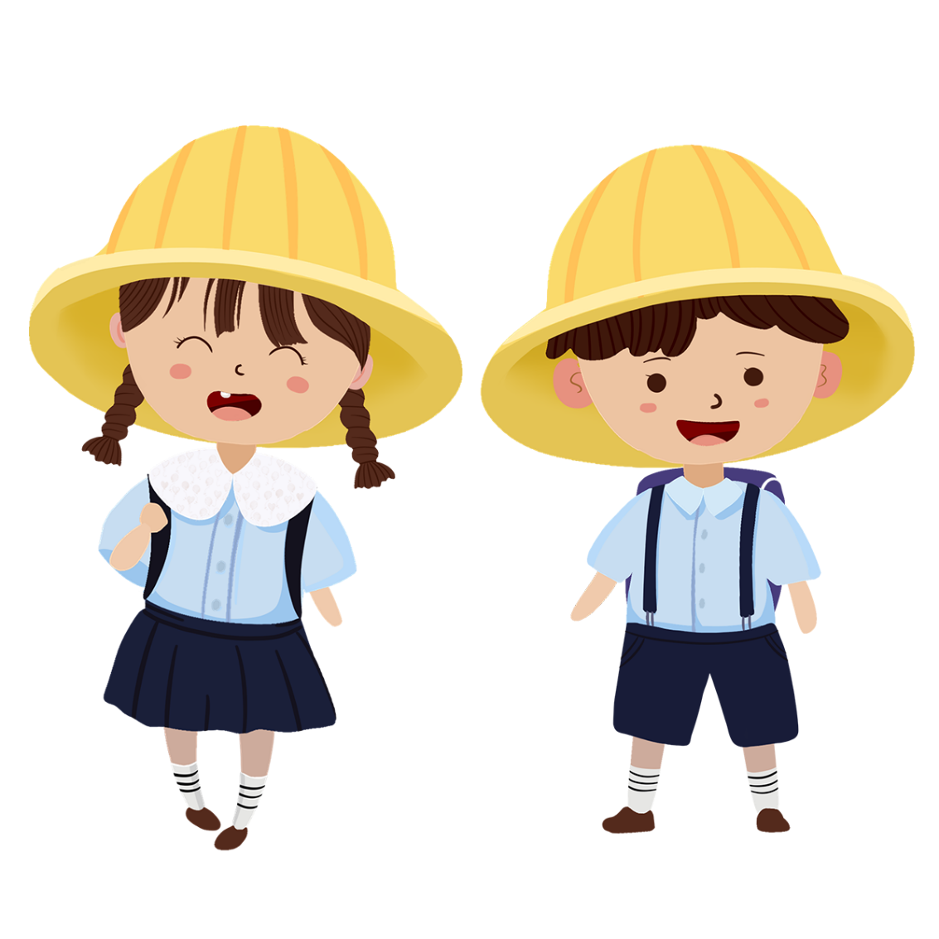
03 – kể lại từng đoạn câu chuyện
Kể theo nhóm đôi
Thực hành kể cho nhau nghe
Yêu cầu:
Kể đúng nội dung từng bức tranh
Kể đúng giọng đọc của nhân vật
Sử dụng phối hợp ngôn ngữ hình thể

Slide 17
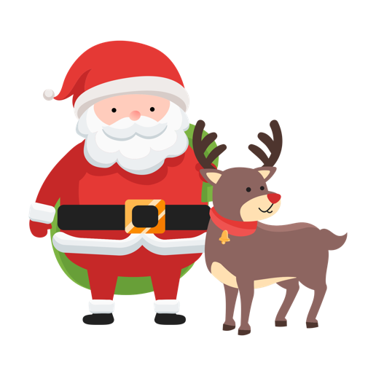
Thi
kể
chuyện

Slide 18

Vận dụng
Hãy kể câu chuyện em đã học hôm nay cho người thân của mình em nhé!

Slide 19


DẶN DÒ
Kể lại câu chuyện
Sử dụng phối hợp ngôn ngữ hình thể
Chuẩn bị bài tiếp theo

Slide 20
Chào tạm biệt

